Slide 1

PREZENTACJA
Liczba Pi
WYKONAŁY MARIA OLESEK, MARIA GWÓŹDŹ EWA KACZANOWSKA
π ≈ 3,141592 653589 793238 462643 383279 502884 197169 399375 105820 974944 816406 286208 998628 034825 342117 067982 148086 513282

Slide 2

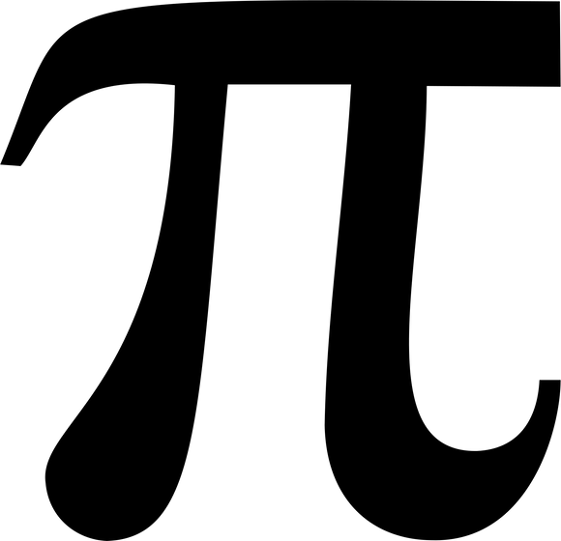
czym jest liczba pi ?
Niezwykłość liczby π polega na tym, że po pierwsze jest jedną z najstarszych liczb, a po drugie jest jedną z najbardziej znanych liczb niewymiernych. Historia jej jest długa i bardzo bogata. Wiek π określa się na około 4000 lat, co potwierdzają liczne badania archeologiczne. Już w starożytności zauważono, że stosunek długości obwodu koła do długości średnicy jest wielkością stałą, co więcej, przydatną do obliczania pól pewnych figur i objętości brył. Można więc powiedzieć, że historia π jest ściśle związana z kołem, czy też, że koło jest naturalnym środowiskiem tej liczby​

Slide 3

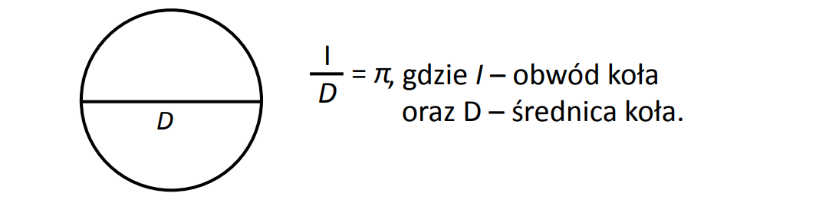
Starożytni postrzegali π (nie używając jeszcze symboli) geometrycznie jako współczynnik proporcjonalności:​
Wynik nie zależy od rozmiaru koła. Czy koło jest duże, czy małe, stosunek ten zawsze jest taki sam. Oznaczenie go literą π datuje się od trzech wieków. Pierwszy raz zostało ono użyte w 1706 roku przez matematyka angielskiego Wiliama Jonesa. Natomiast do jego rozpowszechnienia przyczynił się wybitny matematyk L. Euler.​

Slide 4
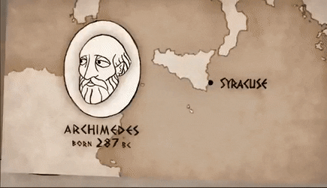
Archimedes i liczba π
Kim był Archimedes?​
Archimedes – grecki filozof przyrody i słynny matematyk. Urodził się i zmarł w Syrakuzach. Swoje wykształcenie zdobył w Aleksandrii. Był synem astronoma Fidiasza.​
​
Jaki ma związek z liczbą π?​
Archimedes podjął próby oszacowania wartości liczby π. Poprzez tworzenie kolejnych wielokątów zbudowanych na okręgu i wpisanych w okrąg. Do wyniku, który był dla niego satysfakcjonujący, doszedł po wykreśleniu foremnego wielokąta o 96 bokach.​
π ≈ 3,141592 653589 793238 462643 383279 502884 197169 399375 105820 974944 816406 286208 998628 034825 342117 067982 148086 513282

Slide 5
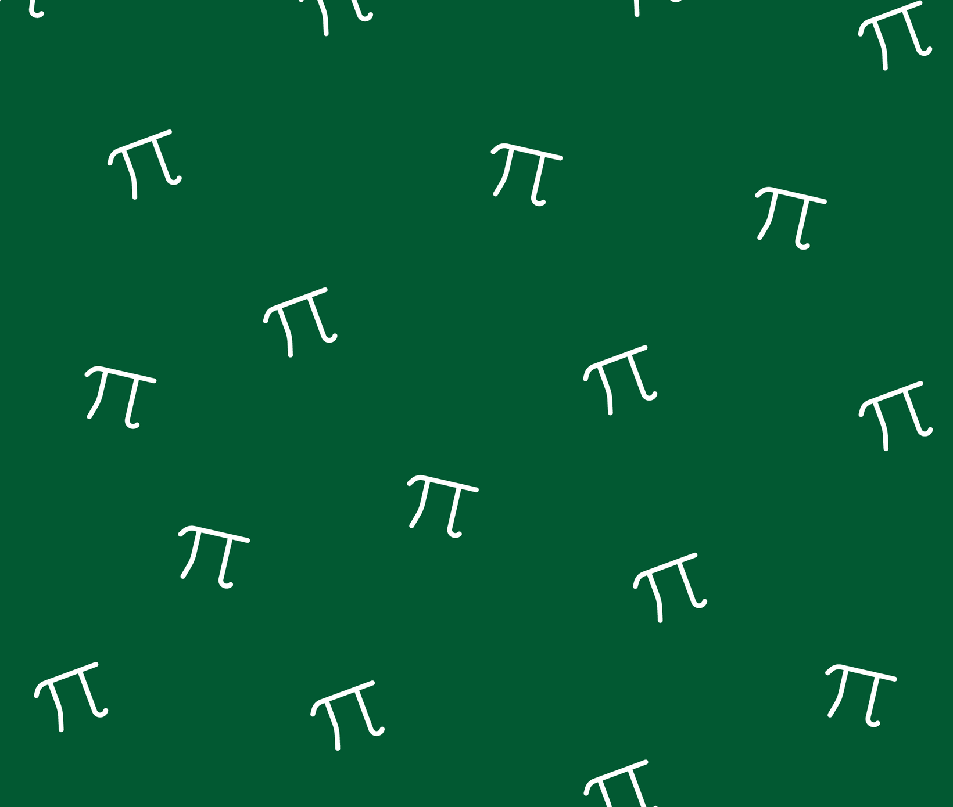
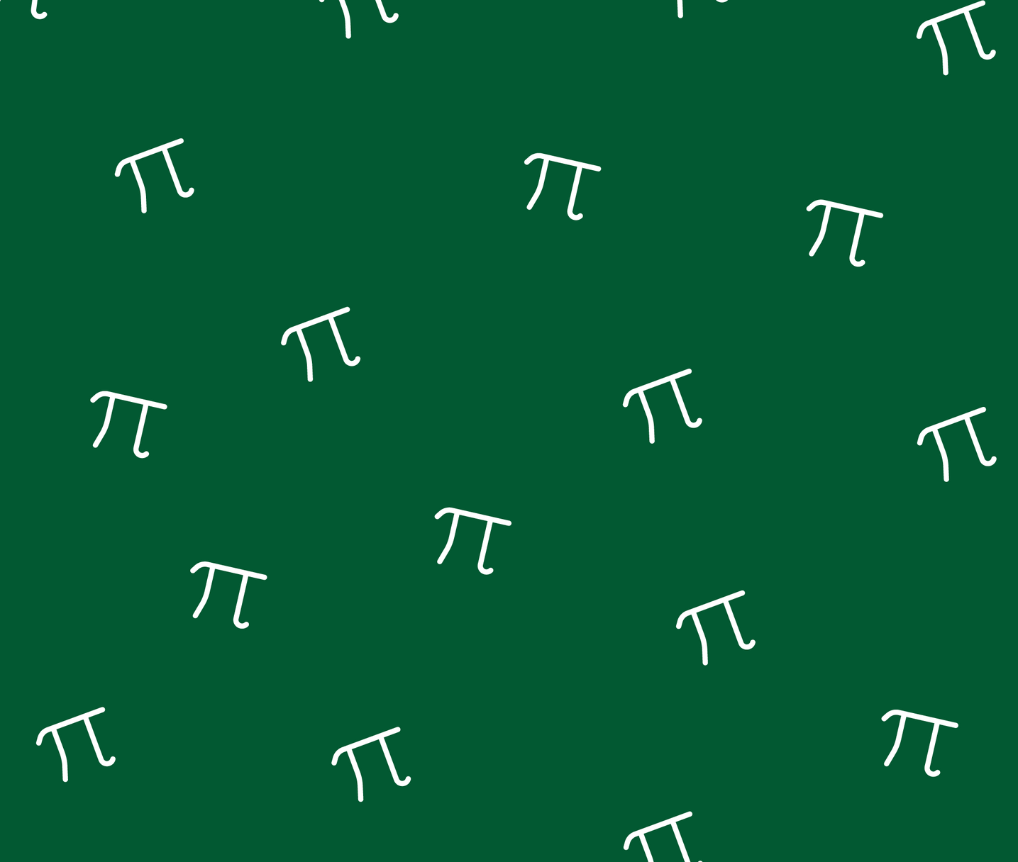
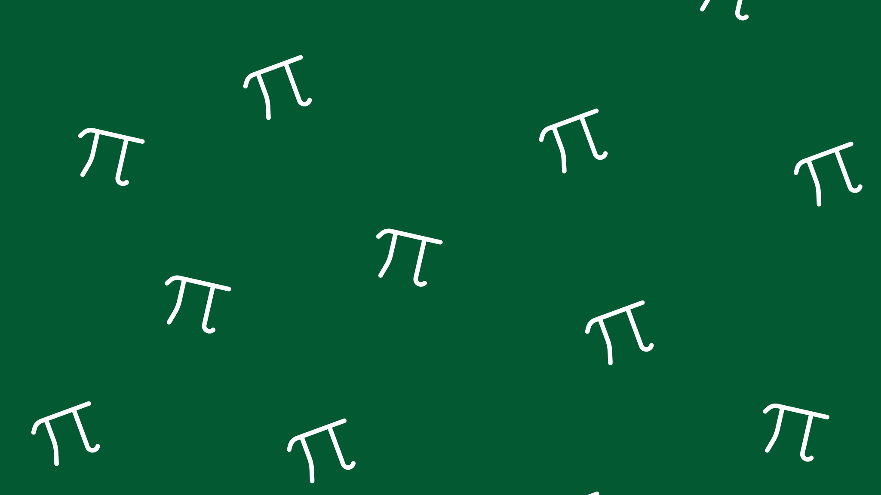

Żywy łańcuch rozwinięcia liczby π​
Najdłuższy w Polsce tak zwany „żywy łańcuch rozwinięcia liczby Pi”, został pobity w Warszawie, dokładnie na bulwarach nad Wisłą. ​
Utworzyło go 627 osób, które trzymały w dłoniach karteczki z kolejnymi cyframi. Tym sposobem udało się utworzyć pomiędzy dwoma mostami „żywy łańcuch”. ​
π ≈ 3,141592 653589 793238 462643 383279 502884 197169 399375 105820 974944 816406 286208 998628 034825 342117 067982 148086 513282

Slide 6



Rekord Guinnesa – liczba π
Rekord Guinnesa w zapamiętywaniu ilości cyfr po przecinku, składających się na liczbę π, pobił 60 – letni Japończyk o imieniu Akira Haraguchi, zapamiętując aż 100. 000 liczb. Pokonał tym samym swój rekord z roku 1995, podczas którego zapamiętał 83. 432 liczb po przecinku. Na ten wyczyn potrzebował on 16 godzin. Co dwie godziny mógł zrobić sobie przerwę na skorzystanie z toalety i spożycie kulek ryżowych. ​
π ≈ 3,141592 653589 793238 462643 383279 502884 197169 399375 105820 974944 816406 286208 998628 034825 342117 067982 148086 513282

Slide 7
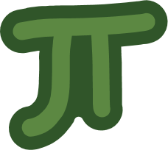

Dzień liczby Pi – 14 marca
SAN FRANCISCO
ŚWIATOWY DZIEŃ
ALBERT EINSTEIN
14.03
14 marca to nieformalne święto liczby π. Dzień ten, łączy się również z datą urodzenia Alberta Einsteina.
Na datę tego święta wybrano na 14 marca, ponieważ amerykański zapis tej daty to 3/14 - a przybliżona wartość Pi to właśnie 3,14.
Pierwsze obchody tego dnia miały miejsce w 1988 roku w muzeum nauki Exploratorium w San Francisco, z inicjatywy Larry’ego Shawa
w usa przegłosowała uchwałę, która już oficjalnie wprowadziło nowe święto, czyli „Dzień liczby Pi”. Obchody tego dnia mają na celu popularyzację matematyki jako naukowej dziedziny.
π ≈ 3,141592 653589 793238 462643 383279 502884 197169 399375 105820 974944 816406 286208 998628 034825 342117 067982 148086 513282

Slide 8
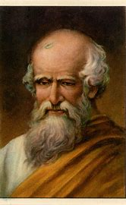



ZAPAMIĘTAJ
LICZBA PI
OBWÓD OKRĘGU
Pi (π) jest stosunkiem długości obwodu okręgu do długości jego średnicy.
TRUDNO JĄ OBLICZYĆ
Jest fascynującą liczbą m.in. dlatego, że przez wiele lat bardzo trudno ją było obliczyć.
ARCHIMEDES
Jako pierwszy, z dokładnością do dwóch miejsc po przecinku zrobił to najprawdopodobniej Archimedes w III w. p.n.e
π ≈ 3,141592 653589 793238 462643 383279 502884 197169 399375 105820 974944 816406 286208 998628 034825 342117 067982 148086 513282

Slide 9
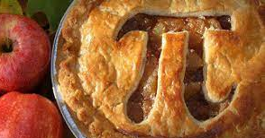
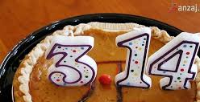
ŚWIĘTUJMY
Słynna "3,14" ma dziś urodziny. Nieprzypadkowo jej ciasto urodzinowe to tarta, oczywiście w kształcie koła. Przypominamy, że liczba pi (π) jest stała i przedstawia stosunek obwodu okręgu do jego średnicy. Od dziś już zawsze będziemy to mieć przed oczami, krojąc tort, tartę, sernik z tortownicy.
KOMU ZAWDZIĘCZAMY CIASTO Pi?
Autorem urodzinowego ciasta dla Pi jest cukiernik Dominique Ansel. Ansel przygotował na tę okazję ciasto z jabłkami i solonym karmelem. Nieprzypadkowo świętuje się ten dzień okrągłym wypiekiem - angielskie słowo "pie" oznaczające placek, czyta się tak samo jak "pi". π i placek łączy więc i wymowa, i kształt okręgu.
π ≈ 3,141592 653589 793238 462643 383279 502884 197169 399375 105820 974944 816406 286208 998628 034825 342117 067982 148086 513282

Slide 10

„I tak znalazłem schronienie w tej greckiej, nieuchwytnej, niewymiernej liczbie π, za pomocą której uczeni usiłują objaśnić kosmos”. Yann Martel „Życie Pi”
Źródła:​
Ciekawostki o liczbie π - LINK​
Archimedes - LINK​
Liczba pi ogólne infomacje - LINK​
Liczba Pi zagadnienia - LINK
Ciasto Pi - LINK
π ≈ 3,141592 653589 793238 462643 383279 502884 197169 399375 105820 974944 816406 286208 998628 034825 342117 067982 148086 513282

